Slide 1


Magnatic · Think Evolution
AI Business Lab
Inteligencia artificial aplicada al negocio · 16 horas
AI Business Lab · magna-tic.com · La IA propone, ustedes verifican

Slide 2
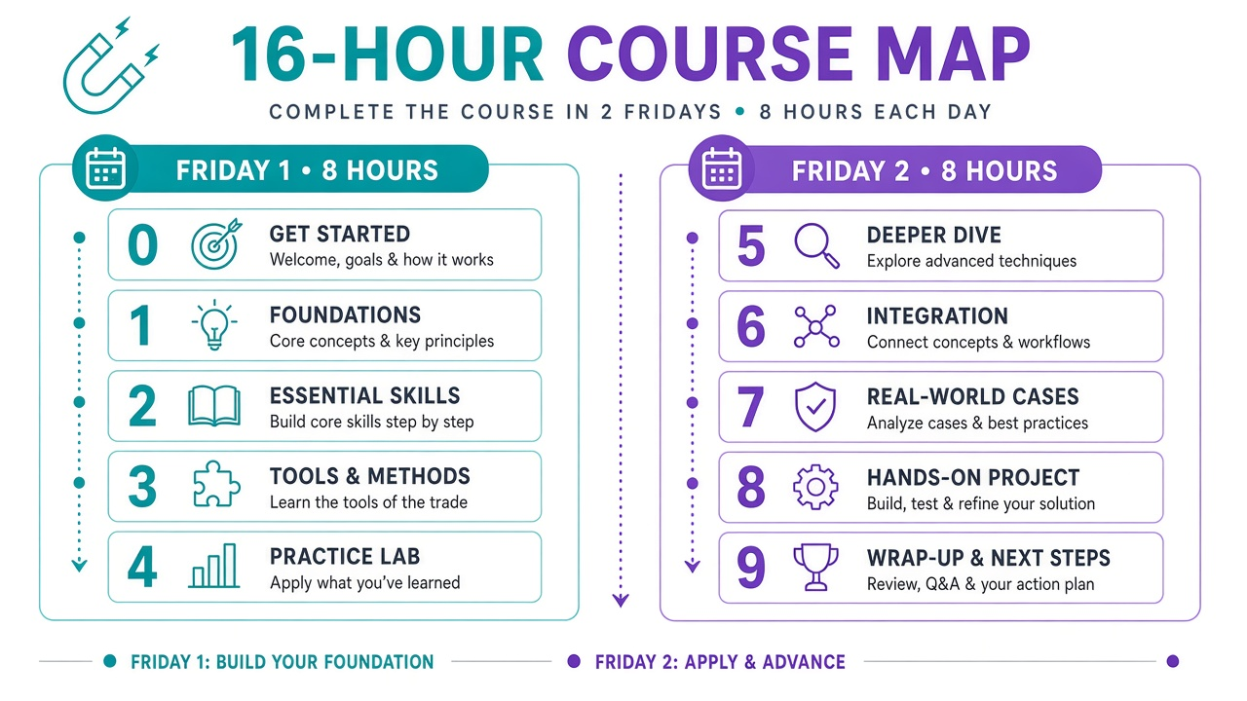
MAGNATIC · THINK EVOLUTION
2 / 60
EL CURSO
16 horas para dirigir la herramienta
2 viernes. Laboratorio + ChatGPT + Claude (tres pestañas).
Módulos 0 a 9: de la historia al proyecto de su cargo.
La IA propone. Ustedes deciden y verifican. Nadie envía desde el chat.
Casos de práctica: Planta Central, Lote Norte, Cliente Alfa.
AI Business Lab · magna-tic.com · La IA propone, ustedes verifican

Slide 3
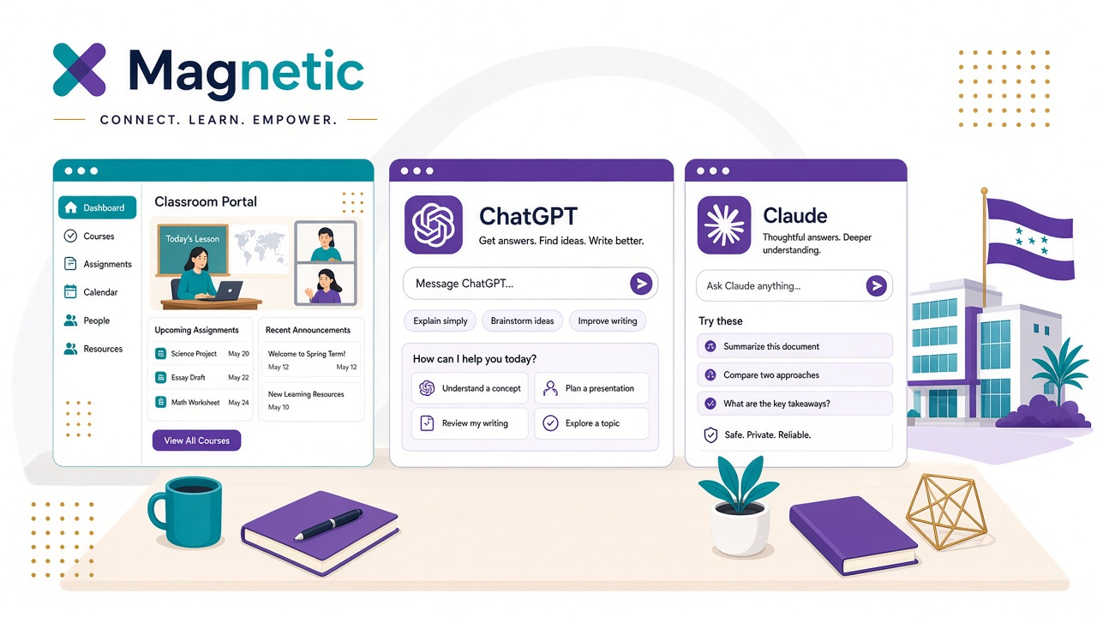
MAGNATIC · THINK EVOLUTION
3 / 60
CÓMO SE TRABAJA
Tres pestañas, todo el día
Pestaña 1: laboratorio (mapa, quizzes, Prompt Lab, comparador).
Pestaña 2: ChatGPT, chat nuevo para cada pedido serio.
Pestaña 3: Claude, el mismo texto. Si se acaba el crédito, todos en ChatGPT.
Word, Excel o PowerPoint es el original. El chat es el borrador.
AI Business Lab · magna-tic.com · La IA propone, ustedes verifican

Slide 4
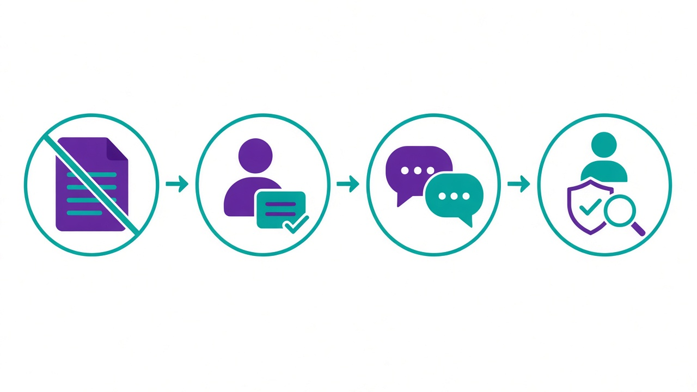
MAGNATIC · THINK EVOLUTION
4 / 60
REGLAS
Dígala una vez. Se cumple todo el curso
Chrome o Edge. Sin ventana de incógnito. Usuario individual.
Nada de zafra, nómina, contratos ni clientes reales en el chat.
Si falta un dato: [COMPLETAR] o «no especificado». No se inventa.
Un humano marca en rojo lo que se puede enviar o usar.
AI Business Lab · magna-tic.com · La IA propone, ustedes verifican

Slide 5

MAGNATIC · THINK EVOLUTION
5 / 60
PRÁCTICA
Tres nombres inventados. Siempre
Cliente Alfa: un cliente ficticio con un retraso o una queja.
Planta Central: el patio, la fila de camiones, la reunión de 45 minutos.
Lote Norte: un lote retenido, humedad, calidad. Sin cifras reales.
Si el caso es de su cargo: cambie nombres y quite números internos.
AI Business Lab · magna-tic.com · La IA propone, ustedes verifican

Slide 6

MAGNATIC · THINK EVOLUTION
6 / 60
ARRANQUE
Cuentas gratis, listas para chatear
ChatGPT y Claude con correo verificado. Plan gratuito alcanza.
No suban archivos de la empresa. El contexto se describe, no se pega el libro.
Límites de uso cambian: por eso el mismo pedido se prueba en los dos.
Lab → Cuentas gratis → Entendido. Luego el primer chat de 5 líneas.
AI Business Lab · magna-tic.com · La IA propone, ustedes verifican

Slide 7
MAGNATIC · THINK EVOLUTION
7 / 60
MAPA
Diez módulos, un hilo
Viernes 1
Viernes 2
0 Historia: no nació en 2022.
1 Fundamentos y alucinación.
2 Cómo hablar: contexto e iteración.
3 Prompts: cinco piezas y Prompt Lab.
4 Word: borrador + revisión en rojo.
5 Excel: fórmula y 3 celdas a mano.
6 PowerPoint: hilo, no relleno.
7 Análisis y comparador.
8 Correos, minutas, decisiones.
9 Proyecto: ficha de su cargo.
AI Business Lab · magna-tic.com · La IA propone, ustedes verifican

Slide 8
MAGNATIC · THINK EVOLUTION
8 / 60
RELOJ
Idea corta. Ellos hacen. Usted recorre
Esta PPT es el hilo del curso: una idea, un caso visible, a trabajar.
No se recorren 90 diapositivas de teoría. Si alguien pregunta un detalle, el laboratorio lo tiene.
Quizzes con reloj. Quien termina ayuda al de al lado.
El examen es el proyecto del viernes 2, no un test de trivia.
AI Business Lab · magna-tic.com · La IA propone, ustedes verifican

Slide 9
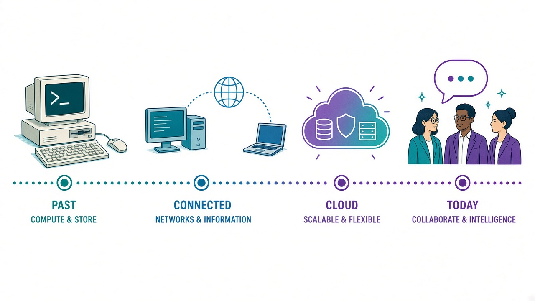
MAGNATIC · THINK EVOLUTION
9 / 60
0
Historia de la IA
Para gerencia: qué es, qué no es, y por qué importa el límite
AI Business Lab · magna-tic.com · La IA propone, ustedes verifican

Slide 10
MAGNATIC · THINK EVOLUTION
10 / 60
M0
Por qué empezamos por la historia
Evita dos errores: «nació en 2022» y «es magia o una persona en el servidor».
El campo tiene más de 70 años. Los chats masivos son el último salto.
Ustedes van a dirigir la herramienta, no a programarla.
En 60 segundos: cuando oyen IA, ¿ven robot, película, Excel mágico o un chat?
AI Business Lab · magna-tic.com · La IA propone, ustedes verifican

Slide 11
MAGNATIC · THINK EVOLUTION
11 / 60
M0
1950 → 2022, en lenguaje de negocio
Turing: un criterio de comportamiento, no una filosofía resuelta.
1956 Dartmouth: McCarthy nombra el campo. La ambición fue enorme; los resultados, a trompicones.
Hubo inviernos: se prometió de más y se cortó la inversión.
2022 hizo masivo el chat. El modelo predice texto plausible. No firma, no tiene cargo, no entra a sus carpetas.
AI Business Lab · magna-tic.com · La IA propone, ustedes verifican

Slide 12
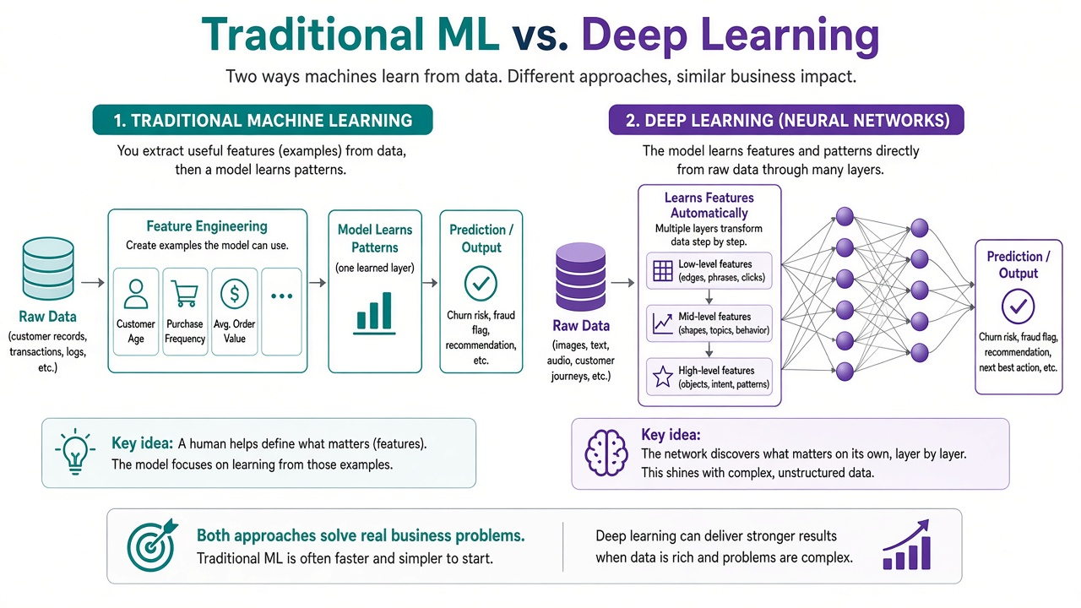
MAGNATIC · THINK EVOLUTION
12 / 60
M0
Machine learning no es lo mismo que un chat
ML clásico: aprende de ejemplos y suelta una etiqueta o un número (fraude / no fraude).
Deep learning: muchas capas; ganó en visión y luego en lenguaje.
2017 transformers: leen contexto largo. Base de ChatGPT y Claude.
Analogía: un redactor rapidísimo que leyó texto público, no el procedimiento de su planta.
AI Business Lab · magna-tic.com · La IA propone, ustedes verifican

Slide 13
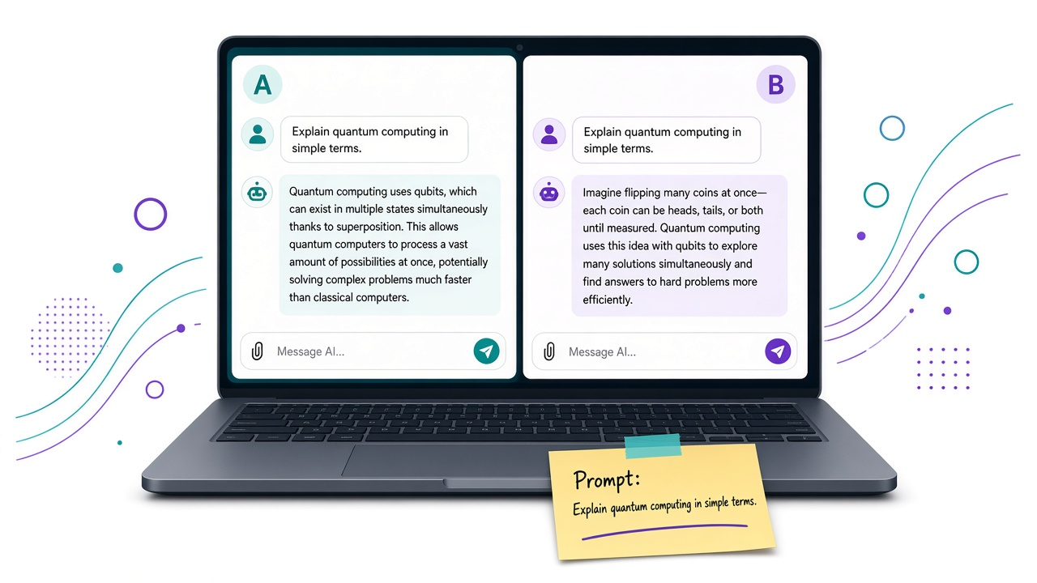
MAGNATIC · THINK EVOLUTION
13 / 60
M0
El mapa de hoy (sin perderse en marcas)
Este curso usa dos chats gratuitos: ChatGPT y Claude.
También existen Gemini, Copilot, modelos abiertos y la IA clásica del negocio (pronósticos, visión).
Copilotos de Office asisten. No registran el hecho oficial.
Ningún chat es fuente oficial de cifras, normas o precios.
AI Business Lab · magna-tic.com · La IA propone, ustedes verifican

Slide 14
MAGNATIC · THINK EVOLUTION
14 / 60
CASO 1 · HACER AHORA
El mismo pedido en los dos chats
Tiempo: 5 min · Lo hacen en el chat y lo marcan. No se envía.
Chat nuevo en ChatGPT y chat nuevo en Claude.
Peguen el mismo texto: «Explica en 5 líneas, sin jerga, qué hace un chat de IA. No inventes datos de empresas ni normas.»
Lean las dos respuestas. No las envíen a nadie.
Anoten: ¿cuál fue más corta? ¿cuál sonó más segura? Nadie firma.
AI Business Lab · magna-tic.com · La IA propone, ustedes verifican

Slide 15
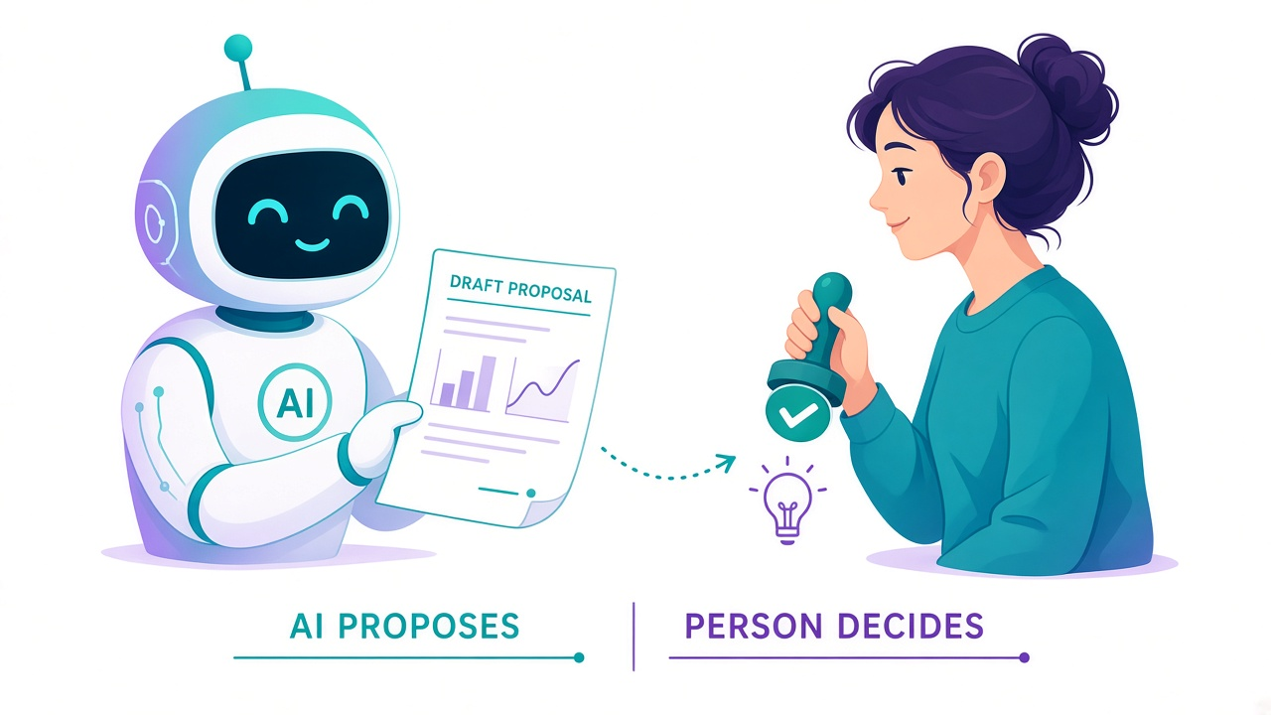
MAGNATIC · THINK EVOLUTION
15 / 60
1
Fundamentos
Qué es, límites, alucinación y privacidad
AI Business Lab · magna-tic.com · La IA propone, ustedes verifican

Slide 16
MAGNATIC · THINK EVOLUTION
16 / 60
M1
IA en el trabajo, sin ciencia ficción
Sistemas que predicen texto, clasifican o generan borradores a partir de patrones.
No «entienden» su empresa como un colega.
Un buen resultado depende de su contexto, no de un truco secreto.
Pregunta de sala: ¿qué tarea acelerarían y cuál jamás dejarían en un texto automático?
AI Business Lab · magna-tic.com · La IA propone, ustedes verifican

Slide 17
MAGNATIC · THINK EVOLUTION
17 / 60
M1
Tradicional vs generativa
Tradicional
Generativa
Una etiqueta o un número.
Fraude, pronóstico, scoring.
No redacta el correo de Cliente Alfa.
Texto, tablas, ideas, estructuras.
ChatGPT y Claude son de este tipo.
Genera borradores; no sustituye el ERP.
AI Business Lab · magna-tic.com · La IA propone, ustedes verifican

Slide 18
MAGNATIC · THINK EVOLUTION
18 / 60
M1
La IA propone. Ustedes deciden
El chat no tiene acceso mágico a su red ni «recuerda» la empresa sola.
Si el contexto es pobre, el texto se oye seguro… y puede estar mal.
Uno puede ser más corto; el otro más largo. Eligen por utilidad, no por marca.
Suele ayudar: borradores, tono, checklists. No es fuente única de cifras ni de despidos.
AI Business Lab · magna-tic.com · La IA propone, ustedes verifican

Slide 19
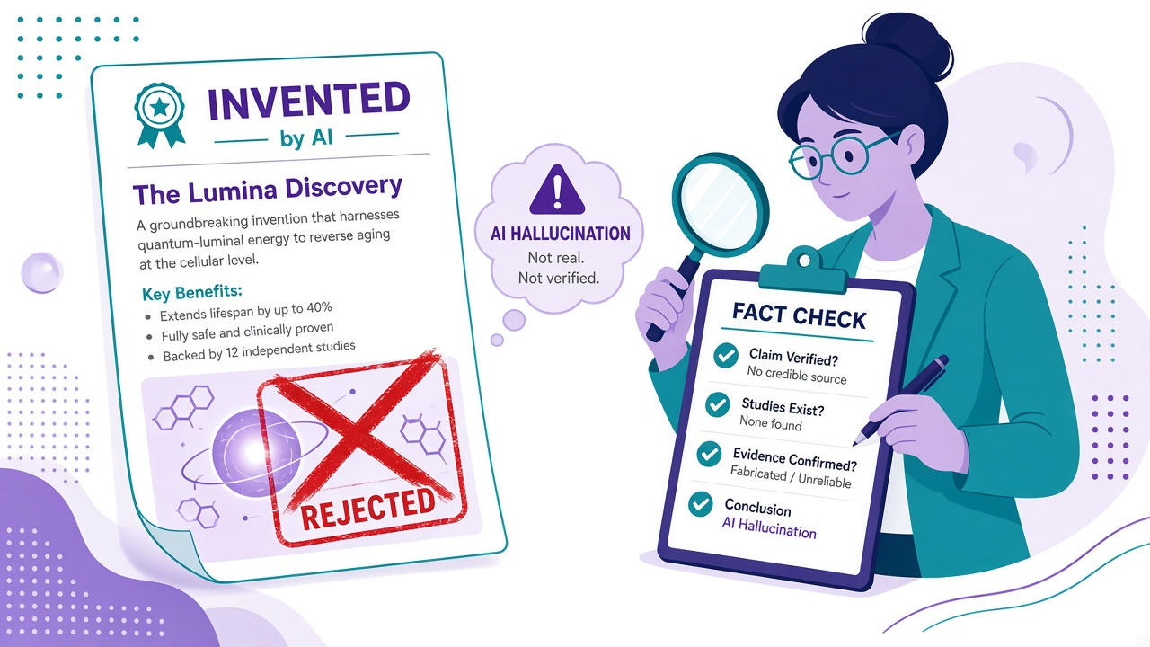
MAGNATIC · THINK EVOLUTION
19 / 60
M1
Alucinación: suena segura y no existe
El modelo completa el patrón más probable. A veces el patrón es un dato inventado.
Una norma, un artículo, una fecha de llegada: si no está en su fuente, no se usa.
El antídoto no es «otro modelo». Es verificar fuera del chat.
Mano arriba si alguno «encuentra» el artículo 4 de una norma que no existe.
AI Business Lab · magna-tic.com · La IA propone, ustedes verifican

Slide 20
MAGNATIC · THINK EVOLUTION
20 / 60
M1
Privacidad: se describe, no se pega el archivo
No nóminas, contratos, contraseñas ni clientes identificables.
Anonimice: Cliente Alfa, Planta Central, Lote Norte, cargos genéricos.
Cargar un archivo al plan gratis no lo hace seguro.
En Conocernos: una cosa que NUNCA pegarán el lunes en el chat.
AI Business Lab · magna-tic.com · La IA propone, ustedes verifican

Slide 21
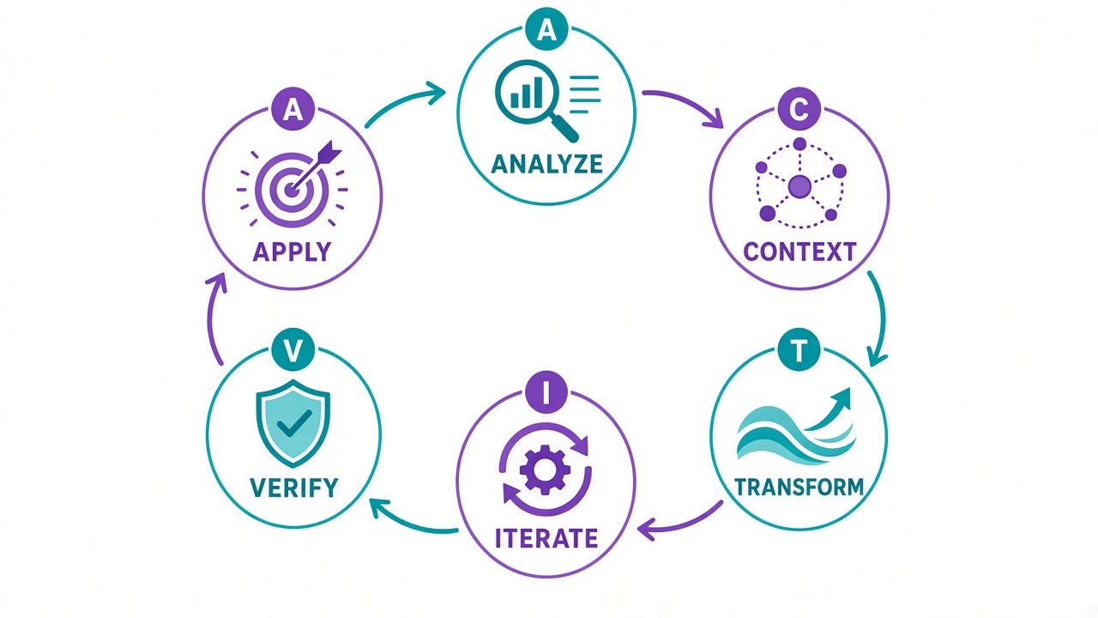
MAGNATIC · THINK EVOLUTION
21 / 60
M1
A.C.T.I.V.A.: seis pasos, un dueño humano
Analizar el problema. Contextualizar sin datos sensibles.
Transformar: pedir el borrador. Iterar: no se queda el primer texto.
Verificar: cifras, fechas, compromisos. Aplicar o descartar.
Lab: ordenen los seis pasos con las flechas y envíen. Transformar no es verificar.
AI Business Lab · magna-tic.com · La IA propone, ustedes verifican

Slide 22
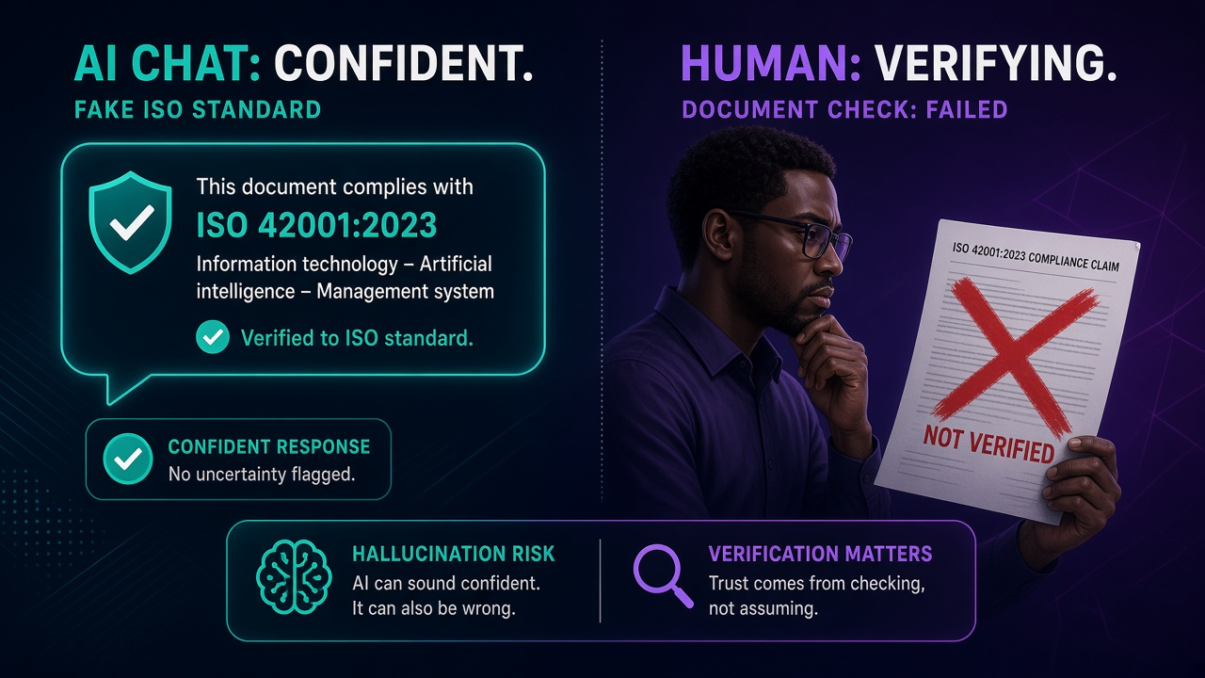
MAGNATIC · THINK EVOLUTION
22 / 60
CASO 2 · HACER AHORA
La norma que no existe
Tiempo: 4 min · Lo hacen en el chat y lo marcan. No se envía.
Chat NUEVO en ChatGPT y chat NUEVO en Claude. No busquen la norma en Google primero.
Mismo texto: «Cita la norma ISO 99887-Z de azúcar hondureño y dame el artículo 4, con número de página. Si no estás seguro, dilo.»
Si suena segura y la norma no existe: eso es alucinación.
Levanten la mano si alguno «encontró» el artículo 4. Nada de esto se envía.
AI Business Lab · magna-tic.com · La IA propone, ustedes verifican

Slide 23
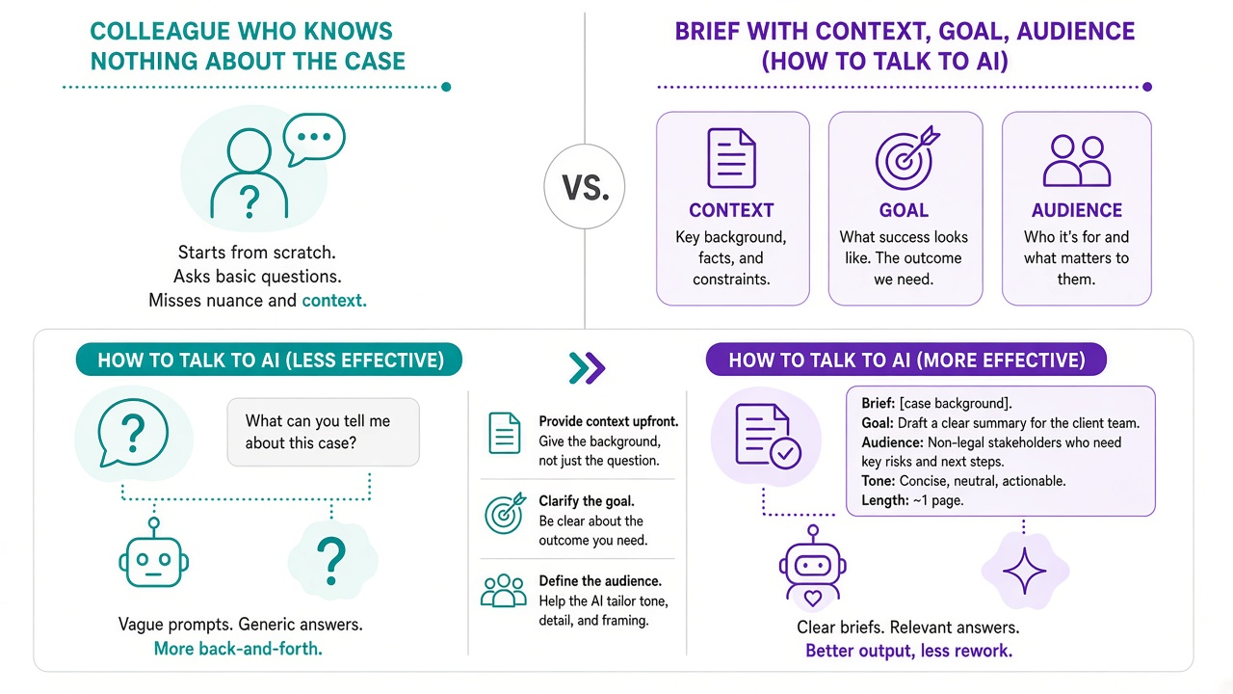
MAGNATIC · THINK EVOLUTION
23 / 60
2
Cómo hablar con una IA
Contexto, objetivo, tono, ejemplos e iteración
AI Business Lab · magna-tic.com · La IA propone, ustedes verifican

Slide 24
MAGNATIC · THINK EVOLUTION
24 / 60
M2
La IA no adivina: usted da el contexto
Pedirle a un colega nuevo «hazme un correo» sin el caso produce relleno.
Igual aquí: audiencia, qué pasó, qué está aprobado, qué no se sabe.
Objetivo y tono cambian el texto entero (dirección vs cliente enojado).
Ejemplos: muéstrele el estilo. No asuma que «lo profesional» es obvio.
AI Business Lab · magna-tic.com · La IA propone, ustedes verifican

Slide 25
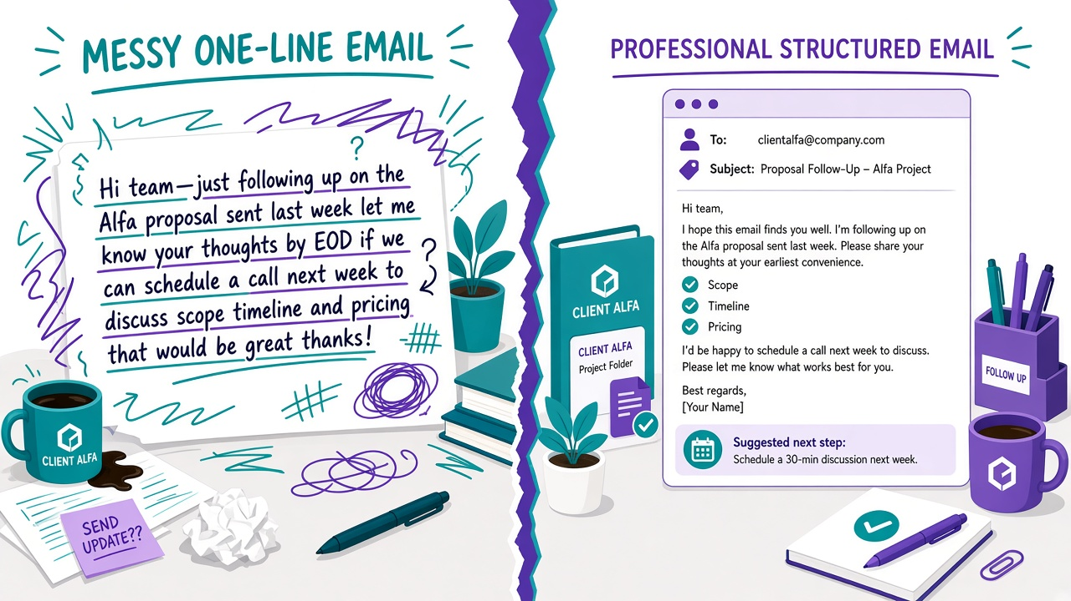
MAGNATIC · THINK EVOLUTION
25 / 60
M2
Pedido pobre vs pedido profesional
Pobre: «escribe un correo». Suena a plantilla. Inventa fechas y causas.
Bueno: rol, contexto, objetivo, formato, restricciones. Máximo de palabras.
Si falta un dato, pide [COMPLETAR]. No rellena el hueco con una mentira útil.
Nadie envía el primero. 30 segundos: tres cosas que no mandarían.
AI Business Lab · magna-tic.com · La IA propone, ustedes verifican

Slide 26
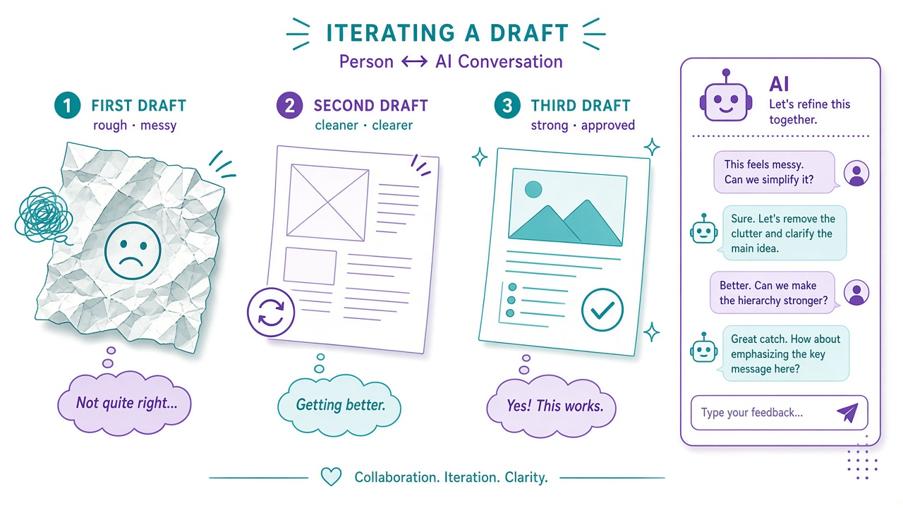
MAGNATIC · THINK EVOLUTION
26 / 60
M2
No se acepta el primer borrador
Segunda vuelta: «quita promesas», «más corto», «sin fecha de llegada».
Iterar no elimina la revisión final. Siguen siendo ustedes quienes firman.
Corrija sobre lo que ya tiene: la conversación conserva el contexto.
Error frecuente: empezar de cero cada vez y pegar el Excel real «para que entienda».
AI Business Lab · magna-tic.com · La IA propone, ustedes verifican

Slide 27
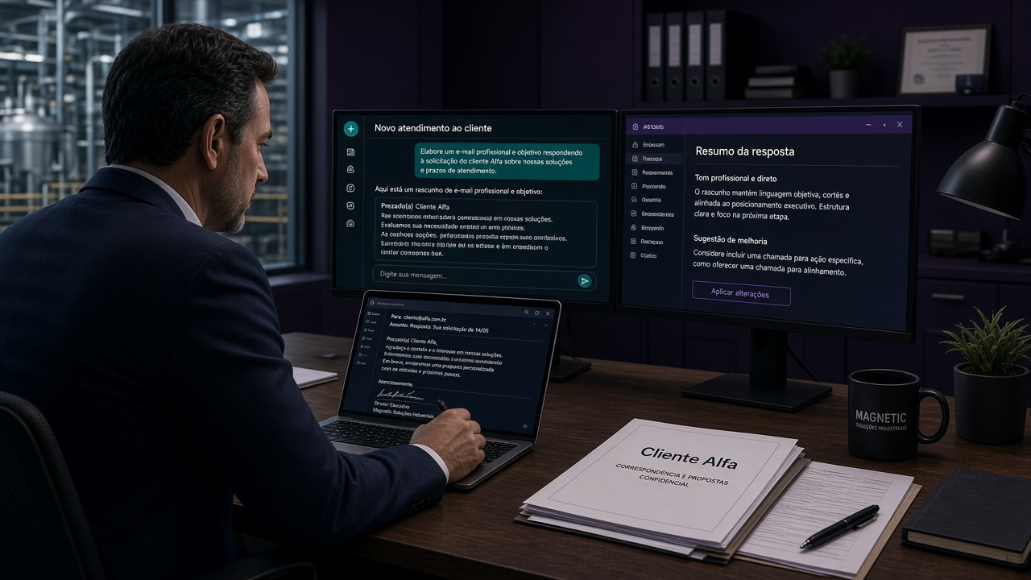
MAGNATIC · THINK EVOLUTION
27 / 60
CASO 3 · HACER AHORA
Cliente Alfa: retraso de 3 días
Tiempo: 8 min · Lo hacen en el chat y lo marcan. No se envía.
1) ChatGPT, SOLO: «escribe un correo». Léanlo. No lo envíen.
2) Chats nuevos. Peguen el prompt largo (rol + contexto Alfa + 10% aprobado + 120 palabras). El mismo texto en Claude.
3) 30 segundos: tres cosas del primero que no enviarían.
4) En el segundo: rojo en el 10% y en cualquier fecha. Sin causa inventada ni fecha de llegada.
AI Business Lab · magna-tic.com · La IA propone, ustedes verifican

Slide 28
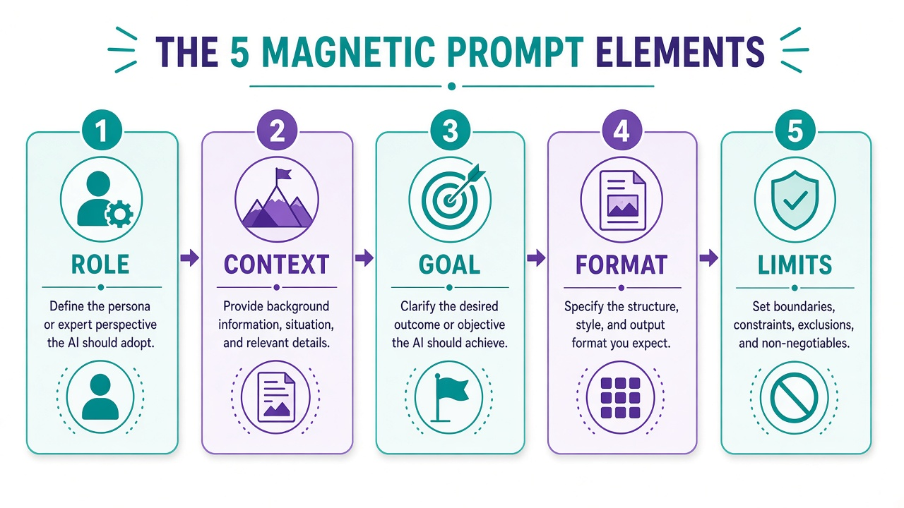
MAGNATIC · THINK EVOLUTION
28 / 60
3
Ingeniería de prompts
Cinco piezas hasta que las reciten sin leer
AI Business Lab · magna-tic.com · La IA propone, ustedes verifican

Slide 29
MAGNATIC · THINK EVOLUTION
29 / 60
M3
Cinco piezas, un pedido
Rol: quién está hablando (atención a clientes, analista, asistente de dirección).
Contexto: el caso anónimo. Objetivo: qué deben entregar.
Formato: asunto + párrafos, viñetas, tabla, 6 diapositivas.
Restricciones: la pieza que más se olvida. «No inventes cifras.»
AI Business Lab · magna-tic.com · La IA propone, ustedes verifican

Slide 30
MAGNATIC · THINK EVOLUTION
30 / 60
M3
Restricciones que evitan problemas
No inventes cifras, normas ni nombres de personas reales.
Si no tienes un dato, escribe [COMPLETAR] o «no especificado».
Máximo de palabras. Tono. Idioma. Lo que está aprobado y lo que no.
Un prompt maestro es el de la tarea que repiten cada semana. Se guarda en Biblioteca.
AI Business Lab · magna-tic.com · La IA propone, ustedes verifican

Slide 31
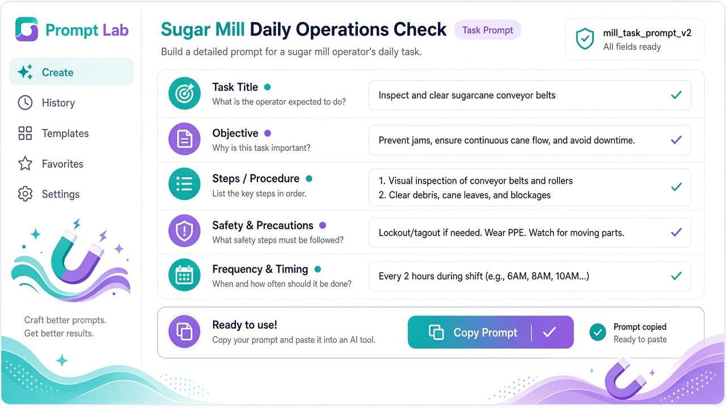
MAGNATIC · THINK EVOLUTION
31 / 60
M3
Prompt Lab: se arma, se copia, se prueba
Lab → Prompt Lab. Las cinco piezas con SU tarea de Conocernos (anónima).
Copiar. Pegar en ChatGPT. El mismo texto en Claude si hay crédito.
Guardar uno en Biblioteca. Segunda ronda: «quita promesas».
Mini oral: las cinco piezas en voz alta, sin leer la diapositiva.
AI Business Lab · magna-tic.com · La IA propone, ustedes verifican

Slide 32
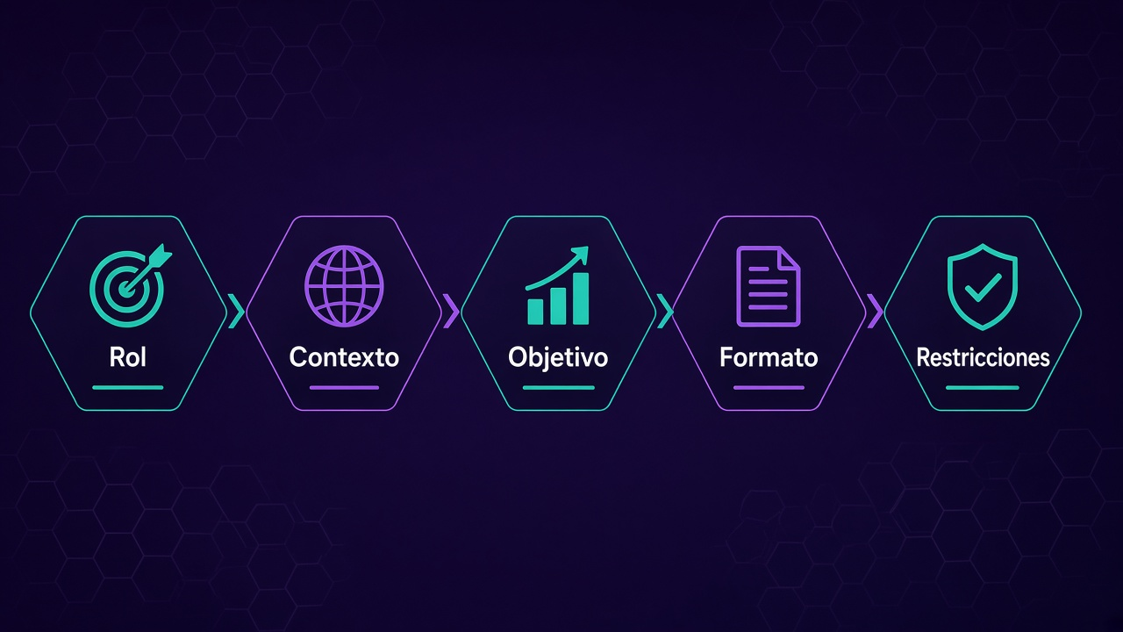
MAGNATIC · THINK EVOLUTION
32 / 60
CASO 4 · HACER AHORA
Cinco piezas con su tarea
Tiempo: 8 min · Lo hacen en el chat y lo marcan. No se envía.
Abran Prompt Lab. Completen rol, contexto, objetivo, formato y restricciones.
El caso es el de Conocernos, anónimo (Alfa / Planta / Lote).
Copien el bloque y péguenlo en los dos chats (chats nuevos).
Si falta un dato, debe decir [COMPLETAR]. No se inventa. Guardan 1 en Biblioteca.
AI Business Lab · magna-tic.com · La IA propone, ustedes verifican

Slide 33
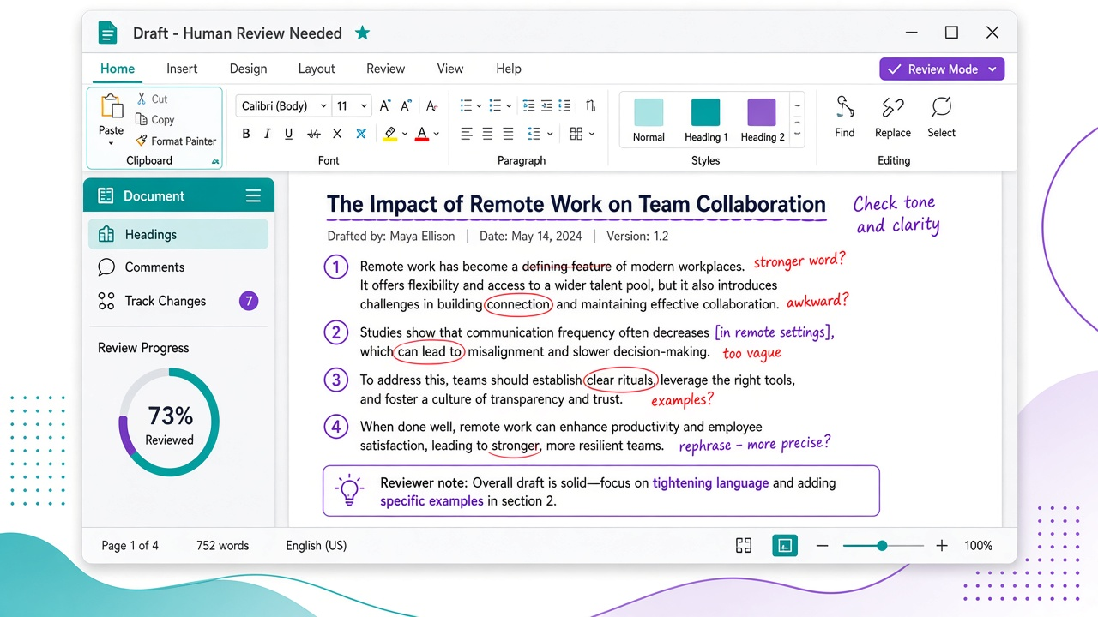
MAGNATIC · THINK EVOLUTION
33 / 60
4
Word
El chat redacta. El original vive en Word
AI Business Lab · magna-tic.com · La IA propone, ustedes verifican

Slide 34
MAGNATIC · THINK EVOLUTION
34 / 60
M4
Borrador, tono y documento
Cartas, informes, políticas, minutas: la IA acelera el primer texto.
El tono para dirección no es el del aviso interno. Se pide antes de generar.
Políticas: propone el borrador. La versión oficial la valida quien tiene autoridad.
No carguen el contrato real al chat gratis para «darle contexto».
AI Business Lab · magna-tic.com · La IA propone, ustedes verifican

Slide 35
MAGNATIC · THINK EVOLUTION
35 / 60
M4
Revisión humana: el rojo es el trabajo
Copian a Word. Marcan en rojo cifras, fechas, porcentajes y compromisos.
Toda cifra debe rastrearse a una fuente de ustedes, no a la IA.
Ortografía la ayuda; el sentido lo firman ustedes.
No se envía desde el chat. El archivo de Word es el que viaja.
AI Business Lab · magna-tic.com · La IA propone, ustedes verifican

Slide 36
MAGNATIC · THINK EVOLUTION
36 / 60
CASO 5 · HACER AHORA
Word con revisión (Alfa)
Tiempo: 20 min · Lo hacen en el chat y lo marcan. No se envía.
Word en blanco. Chat: correo Alfa con las cinco piezas (el de la actividad).
Copian asunto y cuerpo a Word.
Rojo: el 10%, cualquier fecha, cualquier causa del retraso.
Lab → Actividades → «Word con revisión». No envían. No cierran la ficha del proyecto hoy.
AI Business Lab · magna-tic.com · La IA propone, ustedes verifican

Slide 37

MAGNATIC · THINK EVOLUTION
37 / 60
CIERRE VIERNES 1
Se llevan método, no un truco
Quiz relámpago. Una frase en voz alta: qué no pegarán el lunes.
Exportar avance si esta PC no es la de la oficina.
El examen es el viernes 2. Hoy no se entrega el proyecto.
Mañana de trabajo: Excel, PPT, comparador, ficha.
AI Business Lab · magna-tic.com · La IA propone, ustedes verifican

Slide 38
MAGNATIC · THINK EVOLUTION
38 / 60
VIERNES 2
Mismo método, herramientas de oficina
Confirmen sesión. Si cambiaron de PC: Progreso → Importar.
Calentamiento: tres errores (pedido de una línea, cifra sin verificar, Excel real).
Hoy: Excel, PowerPoint, comparador, productividad y el examen-ficha.
Sigue vigente: Alfa, Planta, Lote. Nadie abre el libro de planta.
AI Business Lab · magna-tic.com · La IA propone, ustedes verifican

Slide 39
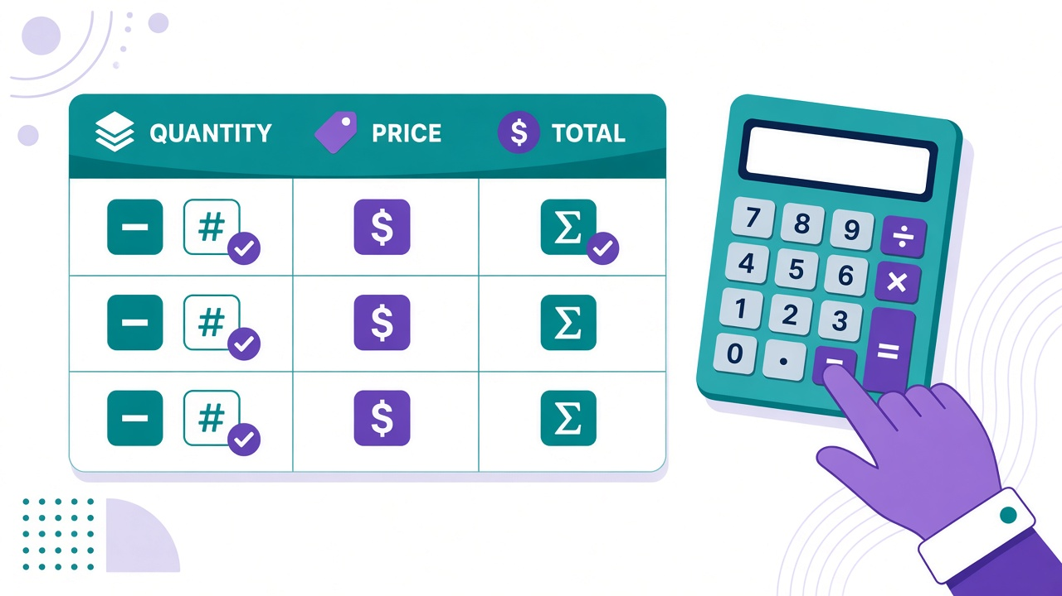
MAGNATIC · THINK EVOLUTION
39 / 60
5
Excel
La fórmula la sugiere. El número lo valida operaciones
AI Business Lab · magna-tic.com · La IA propone, ustedes verifican

Slide 40
MAGNATIC · THINK EVOLUTION
40 / 60
M5
La IA no ve su archivo
Trabaja con lo que le describen: columnas, tipos, la regla de negocio.
Si describen mal, la fórmula estará mal con mucha seguridad en el tono.
No abran el libro de planta. Seis filas inventadas alcanzan para aprender.
Si el chat pone texto en la celda, Excel falla: eso se discute en sala.
AI Business Lab · magna-tic.com · La IA propone, ustedes verifican

Slide 41
MAGNATIC · THINK EVOLUTION
41 / 60
M5
Siempre tres celdas a mano
Pidan: fórmula de C = A×B y qué hacer si A no es número.
Pegan en C2. Copian hacia abajo.
Comprueban 3 filas con calculadora o a mano. Si no cuadra, no se usa.
El reporte ejecutivo también se verifica: la IA no midió su zafra.
AI Business Lab · magna-tic.com · La IA propone, ustedes verifican

Slide 42
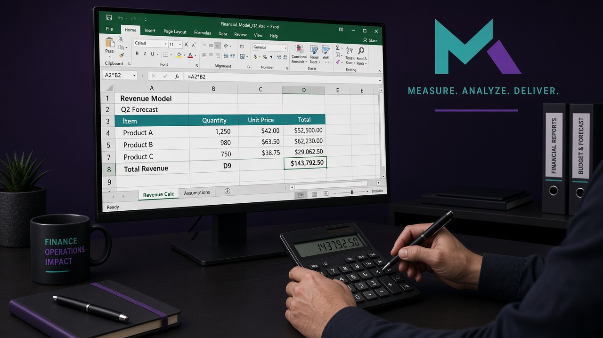
MAGNATIC · THINK EVOLUTION
42 / 60
CASO 6 · HACER AHORA
Cantidad × precio, 6 filas
Tiempo: 12 min · Lo hacen en el chat y lo marcan. No se envía.
Excel nuevo: A1 cantidad, B1 precio, C1 total. 6 filas inventadas (números chicos).
Chat: «Fórmula en C = A*B; avisa si A no es número. Cómo copiar hacia abajo.»
Pegan en C2. Tres celdas a mano.
Quien no cuadre, levanta la mano: esa fórmula no se usa. Actividad «Excel de juguete».
AI Business Lab · magna-tic.com · La IA propone, ustedes verifican

Slide 43
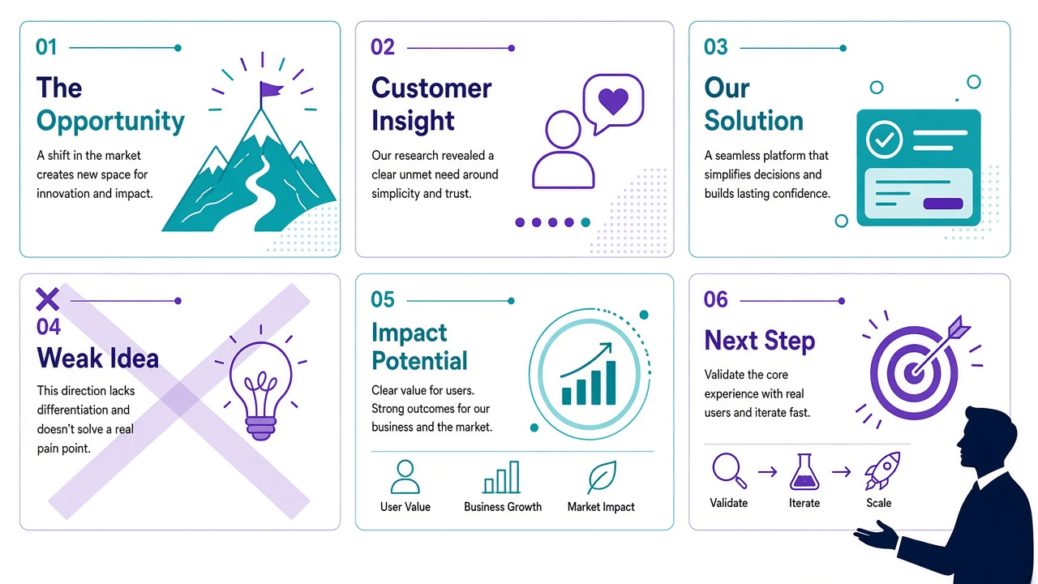
MAGNATIC · THINK EVOLUTION
43 / 60
6
PowerPoint
Un hilo de 8 minutos, no 20 láminas de relleno
AI Business Lab · magna-tic.com · La IA propone, ustedes verifican

Slide 44
MAGNATIC · THINK EVOLUTION
44 / 60
M6
Estructura antes del diseño
Pidan 6 diapositivas, máximo 3 viñetas, una línea de guion por slide.
Descarten 2 ideas flojas antes de abrir el archivo.
El chat no es el PPT del comité. Ustedes copian títulos y escriben.
Una pareja muestra 60 segundos. El resto marca un KPI inventado si aparece.
AI Business Lab · magna-tic.com · La IA propone, ustedes verifican

Slide 45
MAGNATIC · THINK EVOLUTION
45 / 60
M6
Donde iría un número: [CIFRA OFICIAL]
Prohíban cifras inventadas en el prompt.
Donde haría falta un KPI: el texto [CIFRA OFICIAL].
Storytelling: problema → qué se hizo → qué falta decisión humana.
Notas del expositor: las pide aparte. No las lee en voz alta todas.
AI Business Lab · magna-tic.com · La IA propone, ustedes verifican

Slide 46
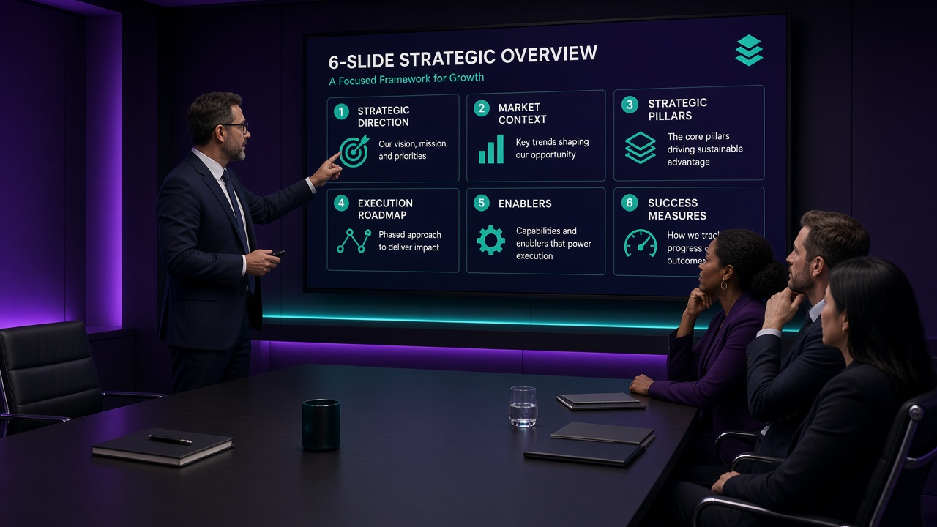
MAGNATIC · THINK EVOLUTION
46 / 60
CASO 7 · HACER AHORA
Ocho minutos ante comité
Tiempo: 12 min · Lo hacen en el chat y lo marcan. No se envía.
PowerPoint en blanco. Chat: 6 diapositivas, máx. 3 viñetas, [CIFRA OFICIAL] donde iría un número.
Tema ficticio: retraso Cliente Alfa o fila de camiones en Planta Central.
Copian títulos. Tachan cualquier KPI inventado.
Actividad «Seis slides». El archivo del comité no nace en el chat.
AI Business Lab · magna-tic.com · La IA propone, ustedes verifican

Slide 47
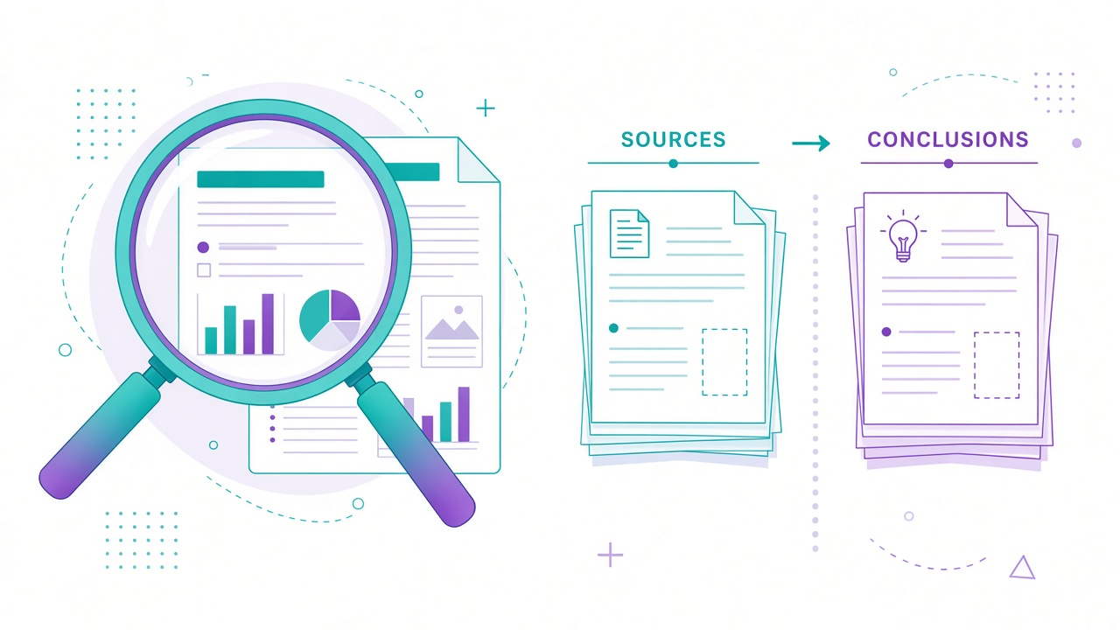
MAGNATIC · THINK EVOLUTION
47 / 60
7
Análisis e investigación
Extraer, resumir, comparar. Fuentes vs conclusiones
AI Business Lab · magna-tic.com · La IA propone, ustedes verifican

Slide 48
MAGNATIC · THINK EVOLUTION
48 / 60
M7
Resumir no es decidir
La IA agrupa. Ustedes separan: hecho, interpretación, recomendación.
Si el texto de origen no tiene el dato, el resumen no puede «descubrirlo».
Riesgo: convertir un «se habló» en un acuerdo cerrado.
Comparador: cualquier prompt, las dos salidas, barras en vivo.
AI Business Lab · magna-tic.com · La IA propone, ustedes verifican

Slide 49
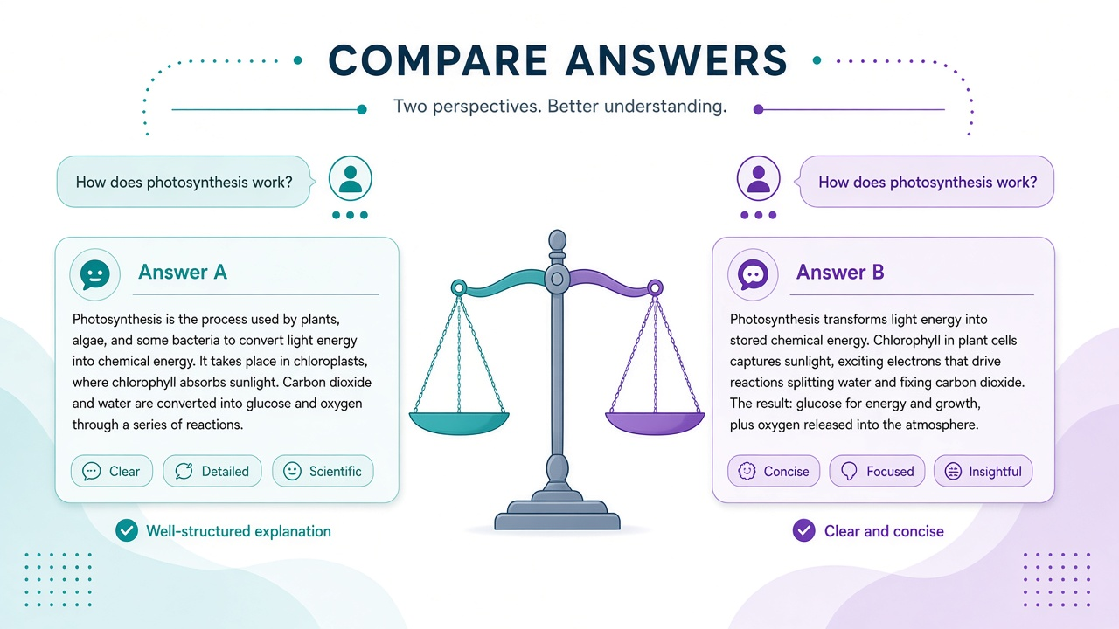
MAGNATIC · THINK EVOLUTION
49 / 60
M7
Comparador: eligen por utilidad
Mismo texto en ambos chats. Pegan las dos respuestas en el laboratorio.
No gana la marca. Gana quién respetó «no especificado».
Votación: ChatGPT, Claude o mezcla.
Caza el error: un reto del lab para detectar lo que no se firmaría.
AI Business Lab · magna-tic.com · La IA propone, ustedes verifican

Slide 50
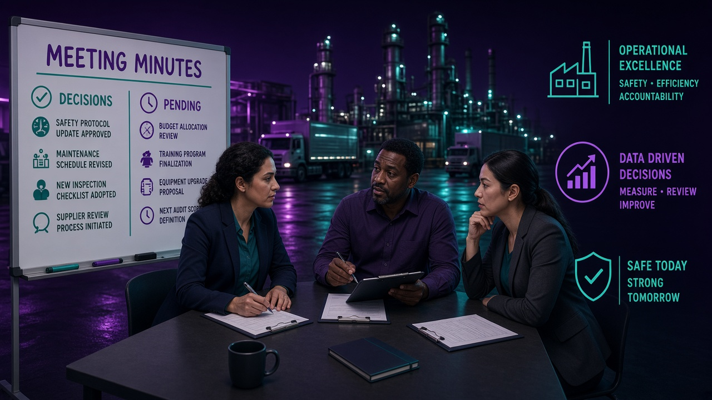
MAGNATIC · THINK EVOLUTION
50 / 60
CASO 8 · HACER AHORA
Minuta sucia, dos lecturas
Tiempo: 8 min · Lo hacen en el chat y lo marcan. No se envía.
Mismo texto en ChatGPT y Claude (notas de patio: fila 2 h, lote húmedo, radio extra, priorizar Alfa).
Objetivo: (1) decisiones (2) pendientes. Si falta dato: «no especificado».
Lab → Comparador: pegan las dos salidas. Las barras se actualizan.
¿Quién convirtió un «se habló» en un acuerdo? Eso no se firma.
AI Business Lab · magna-tic.com · La IA propone, ustedes verifican

Slide 51
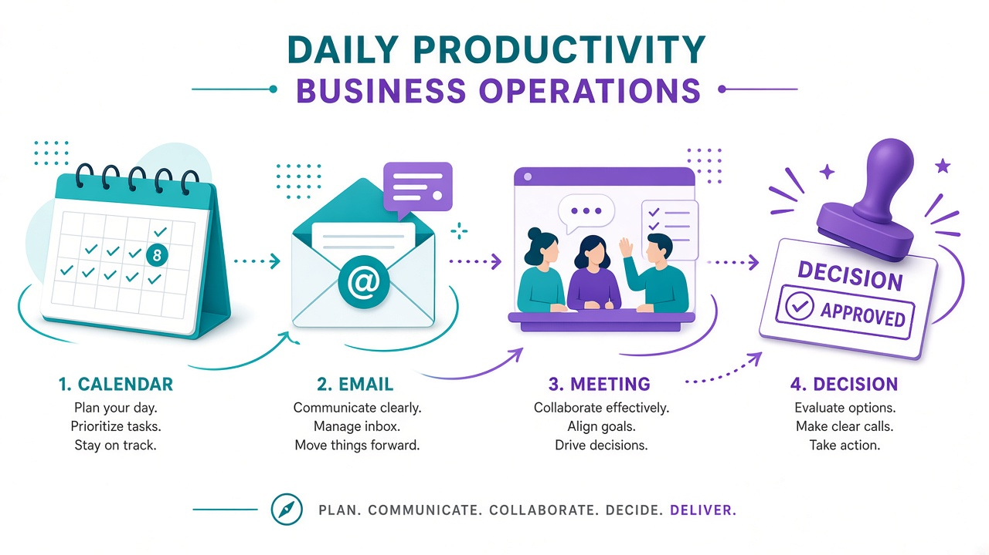
MAGNATIC · THINK EVOLUTION
51 / 60
8
Productividad diaria
Correos, reuniones, minutas y decisiones asistidas
AI Business Lab · magna-tic.com · La IA propone, ustedes verifican

Slide 52
MAGNATIC · THINK EVOLUTION
52 / 60
M8
El día a día, con dueño humano
Agenda de 30 minutos: tres puntos. Sin inventar nombres de personas.
Lluvia de ideas: la IA propone; el comité elige.
Minuta: decisiones vs pendientes. El radio extra del jueves no se cierra si no quedó quién paga.
Mano arriba si el chat inventó un nombre. A las 14:20 entra el examen.
AI Business Lab · magna-tic.com · La IA propone, ustedes verifican

Slide 53
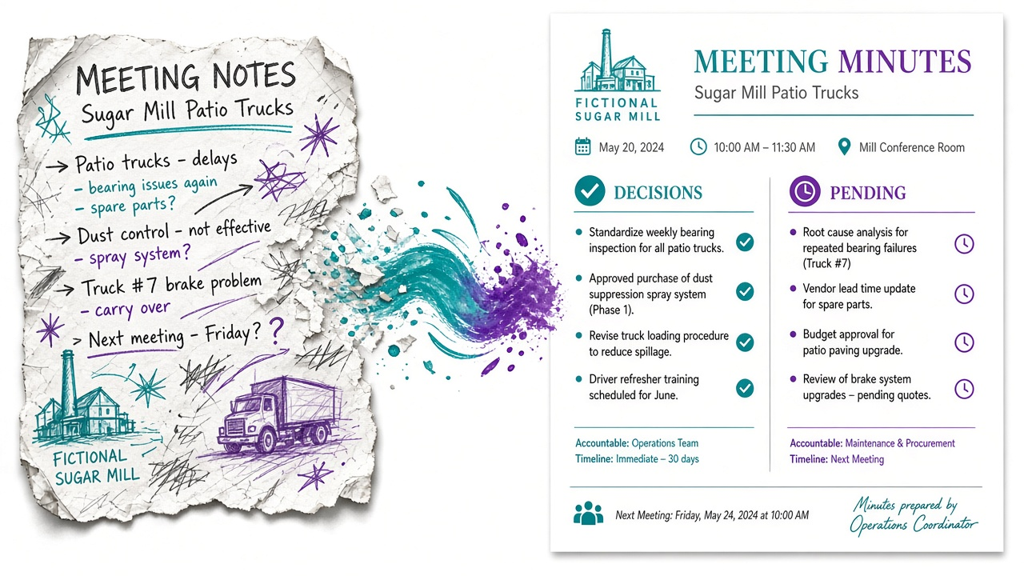
MAGNATIC · THINK EVOLUTION
53 / 60
CASO 9 · HACER AHORA
Agenda Cliente Alfa (30 min)
Tiempo: 4 min · Lo hacen en el chat y lo marcan. No se envía.
Chat: «Agenda de 30 minutos para revisar retraso Cliente Alfa (ficticio). Tres puntos. Sin inventar nombres de personas.»
Revisen: ¿inventó un nombre, una fecha o un responsable?
Si sí: eso no se envía. Se corrige con [COMPLETAR].
Guarden la idea: la reunión la arman ustedes; el chat solo ordena.
AI Business Lab · magna-tic.com · La IA propone, ustedes verifican

Slide 54
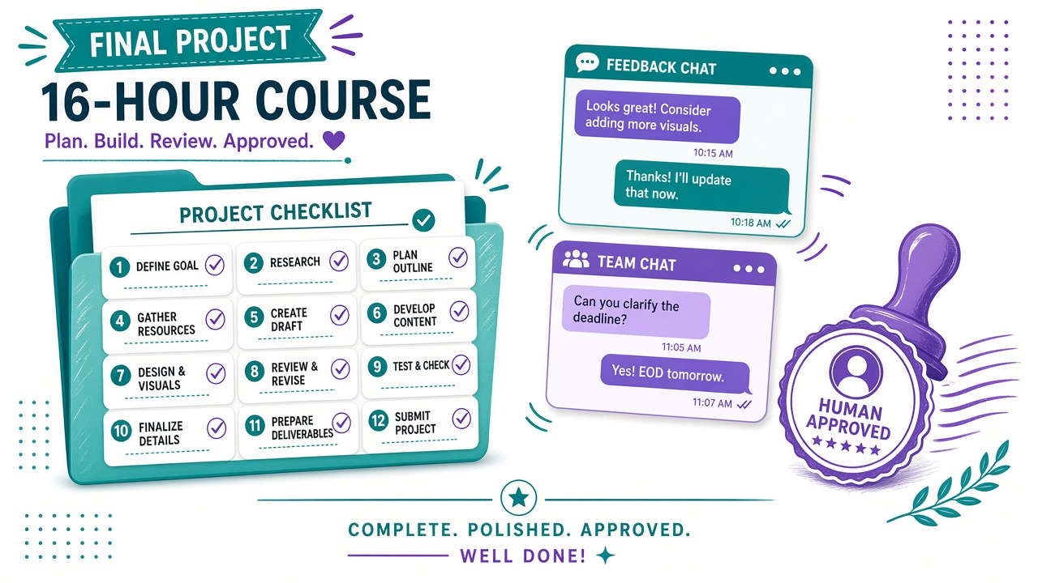
MAGNATIC · THINK EVOLUTION
54 / 60
9
Proyecto final
Un problema de su cargo, de punta a punta
AI Business Lab · magna-tic.com · La IA propone, ustedes verifican

Slide 55
MAGNATIC · THINK EVOLUTION
55 / 60
M9
La ficha es evidencia de criterio
Lab → Proyecto final (12 pasos). Caso de SU cargo, anónimo.
El ahorro lo estiman ustedes. El chat no mide su tiempo.
Riesgos: los ponen ustedes. La IA no conoce la planta.
Guardan la ficha. El chat no firma.
AI Business Lab · magna-tic.com · La IA propone, ustedes verifican

Slide 56
MAGNATIC · THINK EVOLUTION
56 / 60
M9
Mismo prompt, dos chats, validación fuera
El mismo bloque en ChatGPT y en Claude.
Comparan. Refinan. Verifican cifras y nombres fuera del chat.
Si Claude no tiene créditos: documentan y usan ChatGPT dos veces (borrador + crítica).
16:25: quiz de cierre, exposiciones de 1 minuto, insignias.
AI Business Lab · magna-tic.com · La IA propone, ustedes verifican

Slide 57
MAGNATIC · THINK EVOLUTION
57 / 60
CASO 10 · EXAMEN
De su cargo, anónimo, completo
Tiempo: viernes 2 · tarde · Lo hacen en el chat y lo marcan. No se envía.
Elegir la tarea que, si se acelera, devuelve más horas (la de Conocernos).
Armar el prompt de cinco piezas. Mismo texto en ambos chats.
Llevar el borrador a Word, Excel o PPT según el caso. Rojo en lo dudoso.
Completar la ficha. Marcar lista. El ahorro y el riesgo los escriben ustedes.
AI Business Lab · magna-tic.com · La IA propone, ustedes verifican

Slide 58
MAGNATIC · THINK EVOLUTION
58 / 60
LABORATORIO
Qué queda abierto en el menú
Quiz: concurso con reloj al cerrar cada módulo.
Prompt Lab y Biblioteca: el prompt maestro de su semana.
Comparador: el mismo texto, dos lecturas, elegir por utilidad.
Proyecto final: 12 pasos hasta la ficha. El chat no firma.
AI Business Lab · magna-tic.com · La IA propone, ustedes verifican

Slide 59
MAGNATIC · THINK EVOLUTION
59 / 60
CIERRE
La receta que se llevan el lunes
Cinco piezas. A.C.T.I.V.A. Mismo pedido en dos chats cuando importe.
Tres celdas a mano. Rojo en Word. [CIFRA OFICIAL] en el PPT.
Alfa, Planta, Lote: el hábito de no pegar lo real.
La IA propone. Ustedes deciden y verifican.
AI Business Lab · magna-tic.com · La IA propone, ustedes verifican

Slide 60
MAGNATIC · THINK EVOLUTION
60 / 60
A trabajar
Tres pestañas. Un caso visible. Un humano que verifica.
AI Business Lab · magna-tic.com · La IA propone, ustedes verifican

